Slide 1




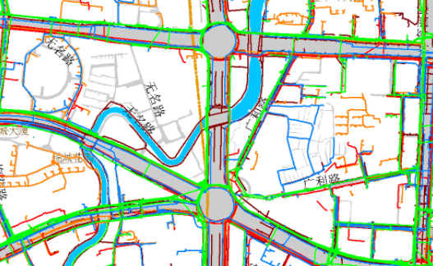

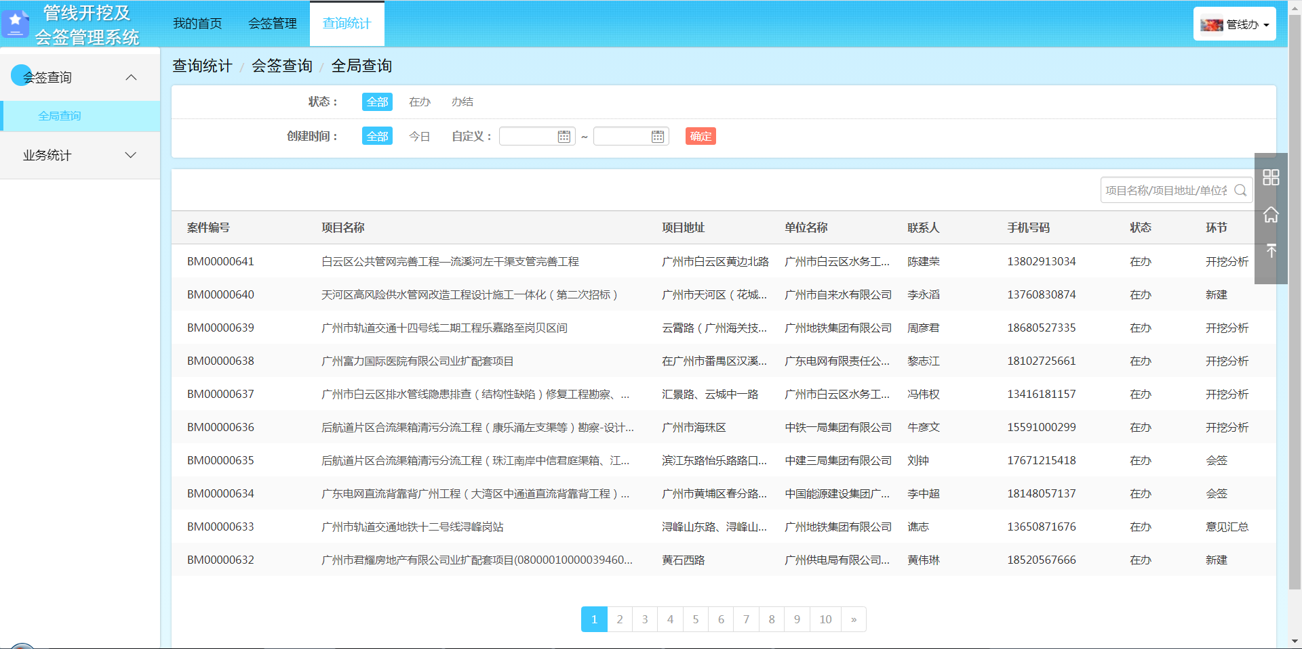
广州市
地下管线开挖及会签管理系统
使用手册
广州市地下管线建设事务中心
2021年9月

Slide 2


01
系统简介
P1
02
申请注册
P5
03
意见会签
P6
04
用户登录
P7
05
会签查询
P7
06
首页提醒
P8
07
会签流程
P10

Slide 3

广州市地下管线开挖及会签管理系统使用手册
01 系统简介
一、为贯彻落实市委市政府主要领导关于加强施工安全监督的指示，加强建设工程施工中对既有管线的保护，根据《广州市地下管线管理办法》第十六条，充分发挥“广州市地下管线开挖及会签管理系统”（下称“管线会签系统”）的作用，破除信息壁垒，实现建设单位与管线权属单位的有效对接，防范施工破坏管线事故，保护管线安全运行。
涉及道路、轨道交通、民防、管线（含架空线）、地下空间开发等建设项目，包含地质勘探、开挖、钻探、爆破、打桩等活动的其他项目，建设单位在施工前通过管线会签系统（网址：http://gxhq.gzcc.gov.cn/gxhqweb4）会签管线权属单位，建设单位将管线会签系统出具的会签结果作为工程施工的技术交底资料。
二、管线会签系统管理。市地下管线建设事务中心负责管线会签系统管理工作。各管线权属单位与建设单位可向市地下管线建设事务中心申请使用管线会签系统，将开通申请表、使用承诺书（使用手册附后）发送到联系人电子邮箱（gxzx_tech@163.com，电话32256641/32256681）申请账号和配置权限。市地下管线建设事务中心4个工作小时内完成申请账号审核。建设单位在施工前将勘探、施工方案上传至管线会签系统征求管线权属单位意见，管线权属单位5个工作日内办结，逾期系统自动视为无意见。管线会签系统主要用于勘探、施工前告知，对设计方案提出安全保护的技术指标和保护措施要求，若涉及迁改既有管线，建设单位应提前在方案阶段征求管线权属单位意见。
1

Slide 4
广州市地下管线开挖及会签管理系统使用手册
01 系统简介
三、强化建设单位的管线保护责任。建设单位通过市地下管线综合管理信息系统查询施工现场及毗邻区域内的地下管线现状资料，开展详查，并保证资料真实、准确、完整；遇到既有埋地较深的燃气、电力、油气等危险管线不明区域，建设单位委托具备资格的第三方勘测单位，会同管线权属单位摸清管线位置，相关费用纳入工程造价，在未摸清管线位置、未采取有效保护措施前，禁止进行勘探、机械开挖、爆破、起重吊装、打桩、顶进等作业；建设单位应当与管线权属单位签订管线保护协议，落实管线保护费用及保护措施，必要时组织专家、管线权属单位对保护方案进行评审。
四、强化管线权属单位的运营管理责任。管线权属单位在管线工程投入运营前查验管线竣工测量成果或测量证明，或由市地下管线信息管理中心出具的管线信息入库回执单，确保所属管线录入市地下管线综合管理信息系统。
在接到建设单位通知后，管线权属单位应当在施工现场标注，既有地下管线的位置，提供准确竣工图，确保管线标识清晰，指定专人做好勘探、开挖期间对受影响区域现场的旁站工作。根据管线会签系统中的开挖信息，加强巡查工作，督促建设单位、勘察单位、施工单位落实管线保护措施。
2

Slide 5
广州市地下管线开挖及会签管理系统使用手册
01 系统简介
五、加强现场监督检查。建设工程主管部门会同工程质量安全监督机构加强监督检查，督促建设单位使用管线会签系统，施工前进行安全交底、施工中落实管线保护措施，对没有落实管线保护措施的单位予以行政处罚、信用惩戒、通报曝光，加大执法力度。对于轨道交通、油气、燃气、电力等可能涉及重点危险源的开挖和非开挖施工、钻探，建设工程主管部门要落实随机抽查，管线权属单位、施工单位（勘察单位）和监理单位均要落实现场旁站。在轨道交通、油气、燃气、电力等重要设施的安全保护范围内，在未探测清楚管线位置、没有采取有效的保护措施前，禁止进行勘探、机械开挖、爆破、起重吊装、打桩、顶管等作业。
六、强化市政管理部门监督。需占用城市道路施工的建设单位向市政管理部门递交的施工安全承诺书中明确，施工前由建设单位提供安全交底材料。由市政管理部门查验建设单位施工前是否安全交底。
七、强化管线行业主管部门的管线安全运行监管责任。指导督促管线权属单位落实安全管理责任，做好日常巡查和运营管理。依法查处未制定地下管线保护方案，未采取相应安全保护措施，以及因施工破坏地下管线等违法违规行为。
3

Slide 6
广州市地下管线开挖及会签管理系统使用手册
01 系统简介
八、各区政府的属地管理责任。各区政府负责属地的地下管线综合管理工作，加强对辖区内地下管线建设管理工作的监督检查。按照属地监管的原则，落实管线安全的属地管理责任，及时查处危及管线安全的违法行为，进一步建立健全辖区内管线安全生产监管机制。
九、强化建设单位和权属单位的管线竣工测量责任。新建、迁改管线工程应办理建设工程规划许可证和规划条件核实意见书，委托测绘单位实施管线竣工测量，报送竣工测量成果录入广州市地下管线综合管理信息系统，对未经规划核实或经核实不符合的，建设单位不得组织竣工验收，不得办理结算。实施埋深较大的非开挖燃气、电力、油气等危险管线建设，通气、通电前应用管线探测高新技术（管线陀螺仪等）测量，保障竣工测量成果的准确性。
4

Slide 7
广州市地下管线开挖及会签管理系统使用手册
02 申请注册
1.注册方式
各管线权属单位与建设单位可向市地下管线建设事务中心申请使用管线会签系统，将开通申请表、使用承诺书发送到联系人电子邮箱申请账号和配置权限。市地下管线建设事务中心在收到账号申请之日4个工作小时内审核或退回补齐补正。
2.提交资料
（1）申请人为公民的，提交有效身份证复印件；
（2）申请人为法人的，提交《营业执照》或《事业单位法人证书》、《组织机构代码证》（以上证件请申请人对照本单位的实际提交，三选一即可）和法定代表人证明书；
（3）申请人为其他组织的，提交《组织机构代码证》，没有《组织机构代码证》的，提交该组织合法成立的文件和主要负责人身份证明书。
（4）广州市地下管线开挖及会签管理系统使用承诺书。
（5）账号申请代理人身份证件，申请人为个人的无需提供。
（6）相关材料注明申请广州市地下管线开挖及会签管理系统使用。
5

Slide 8
广州市地下管线开挖及会签管理系统使用手册
03 意见会签
1.会签流程
（1）由申请人在系统新建征求意见项目，填写征求意见表（直接在系统页面填写），上传相关材料，发送至各相关管线权属单位。
（2）各管线权属单位收到申请后，发现资料不齐全的，于2个工作日内一次性说明理由退回申请人，由申请人补齐补正材料；资料齐全的，于5个工作日内在平台内回复意见；因故确需延期回复的，需在时限最后2个工作日前在平台上向市地下管线建设事务中心提出延期回复申请（逾期不可申请延期），并说明理由，市地下管线建设事务中心不同意延期的仍按原时效，同意延期的，可延长至10个工作日内答复意见。
2.提交材料
（1）项目勘察阶段：
1.项目概况、四至图、平面图等；
2.勘察施工方案。
（2）项目施工阶段：
1.施工方案：明确工程概况、施工时间及开挖的具体时间、挖掘长度、宽度、深度，涉及管线保护措施、施工项目负责人、现场负责人信息及联系方式等。
2.施工图纸：含地下结构、管线轮廓线及横、纵断面，平面采用广州城建坐标。接驳排水、出入口等小型工程，可酌情提供。
6

Slide 9
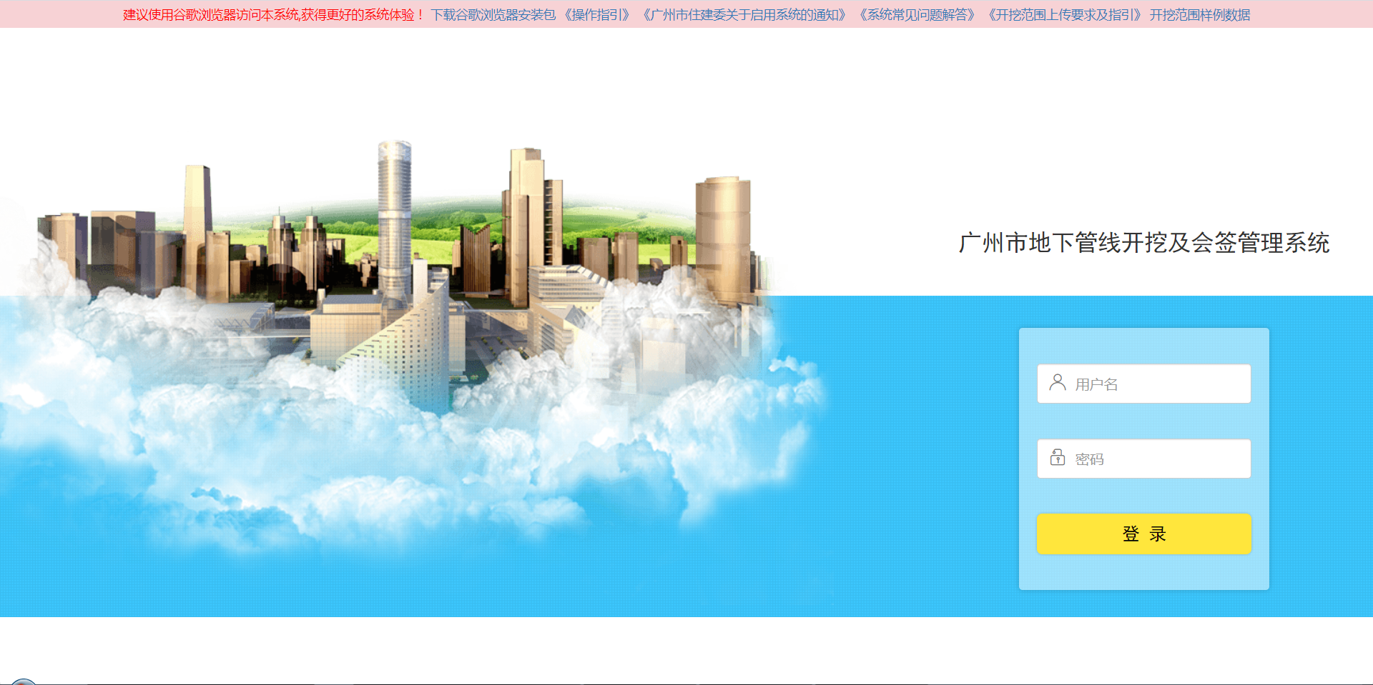
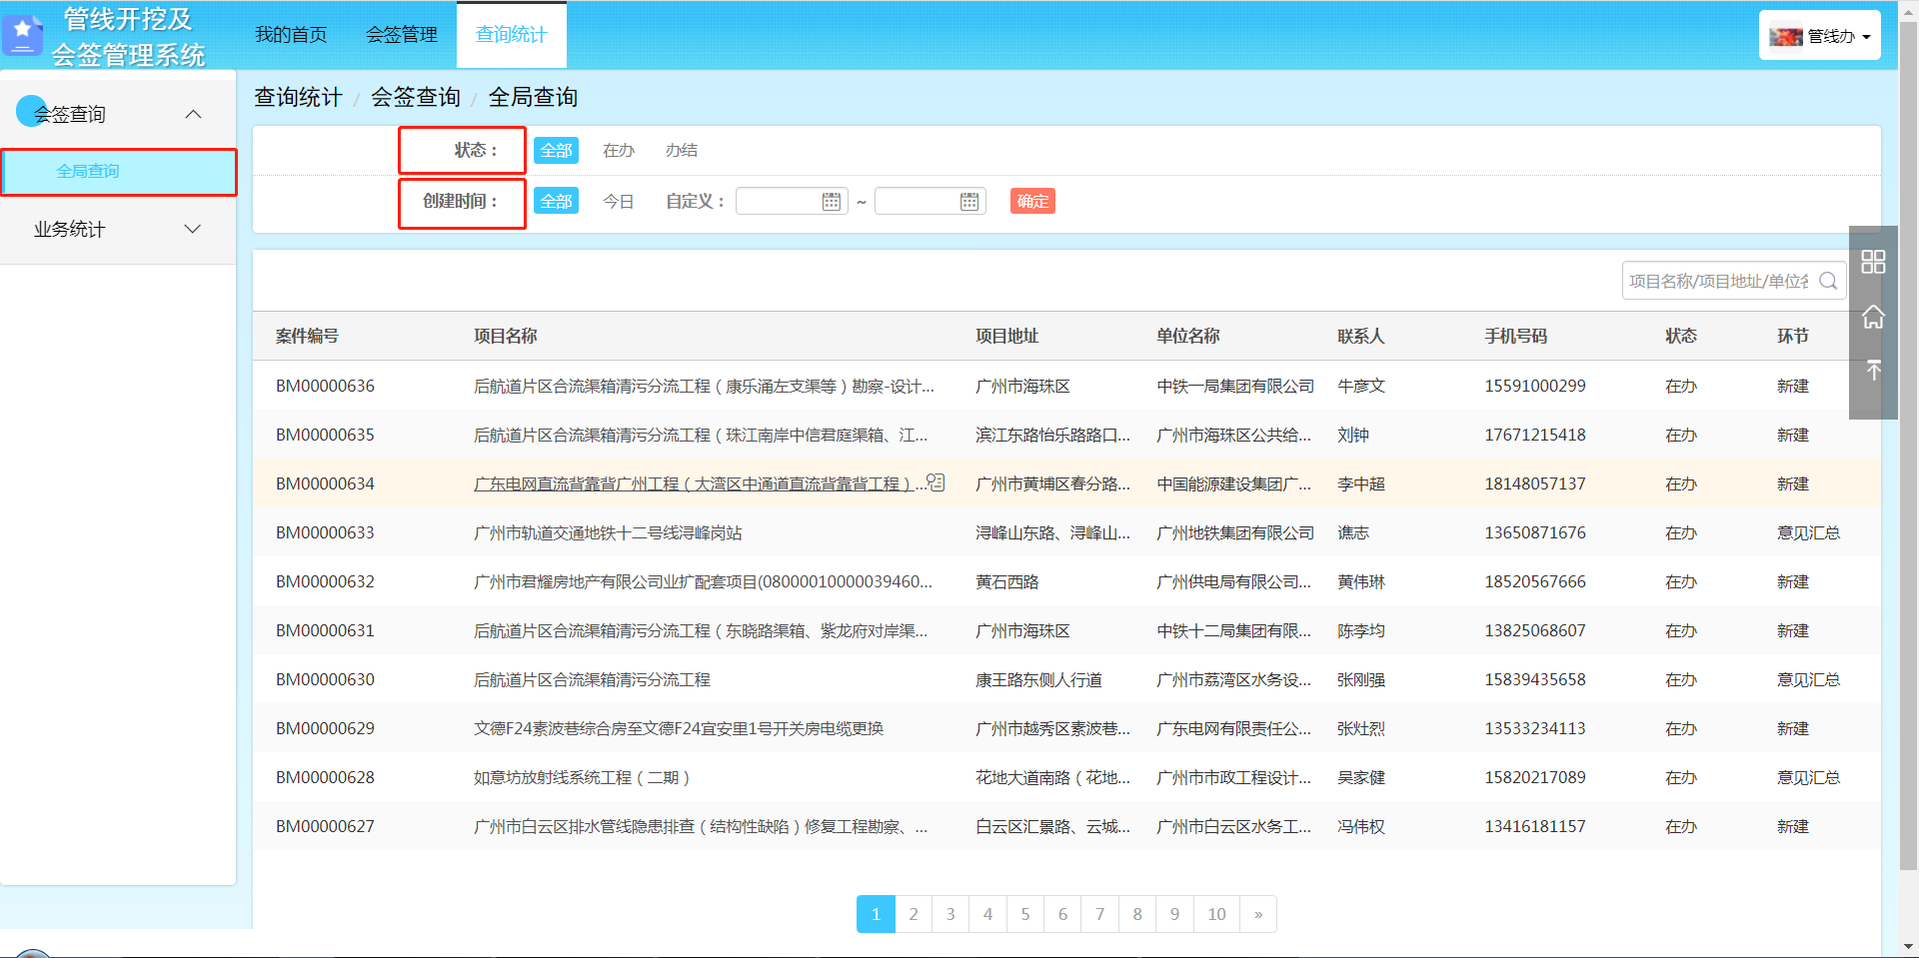
广州市地下管线开挖及会签管理系统使用手册
04 用户登录
1.浏览器输入：http://gxhq.gzcc.gov.cn/gxhqweb4（建议使用Google浏览器），可在登录页面顶端下载本系统相关使用说明。
05 会签查询
2.会签查询：单击导航栏【查询统计】下的【会签查询】菜单项；选择【状态】条件、【创建时间】条件、输入关键词，单击按钮，可查询经本账号办理的案件。
7

Slide 10
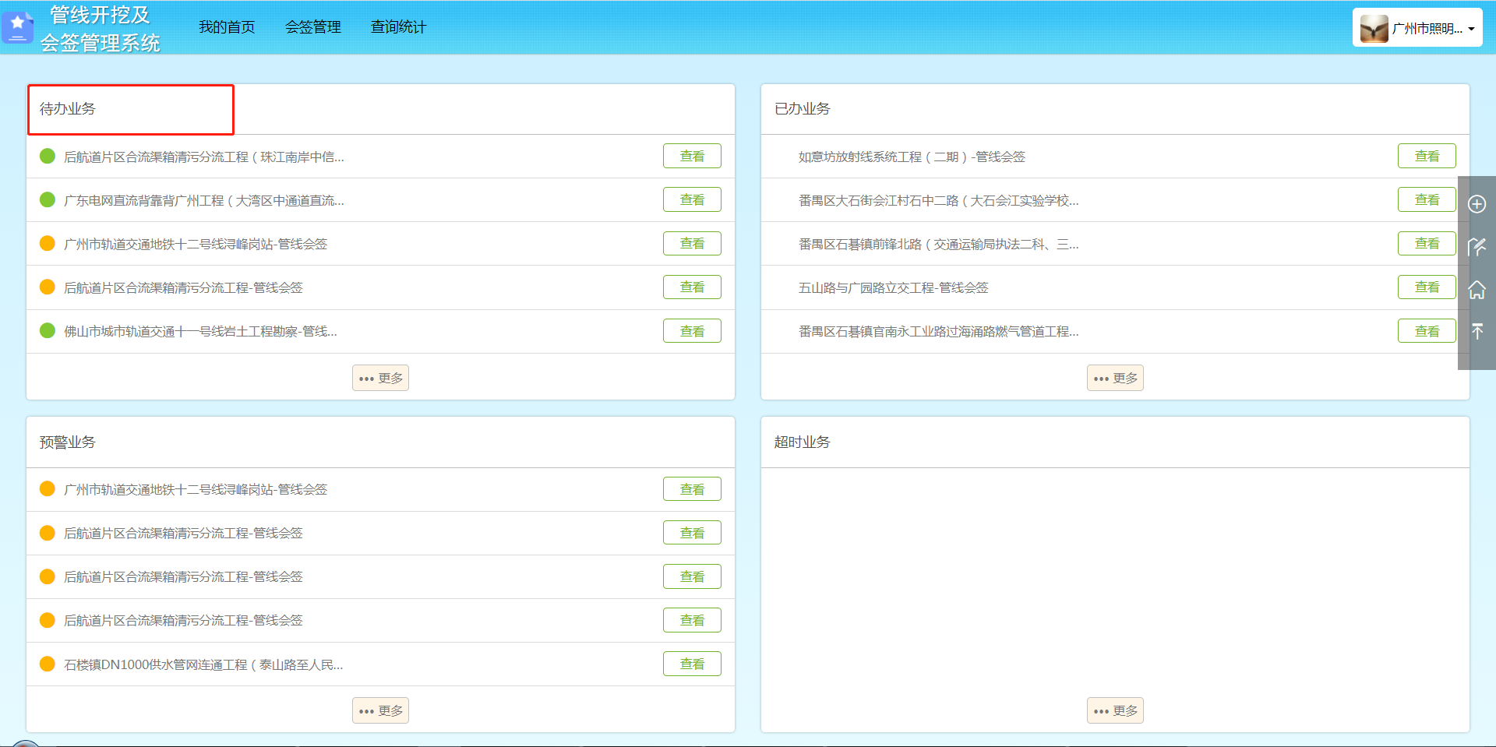
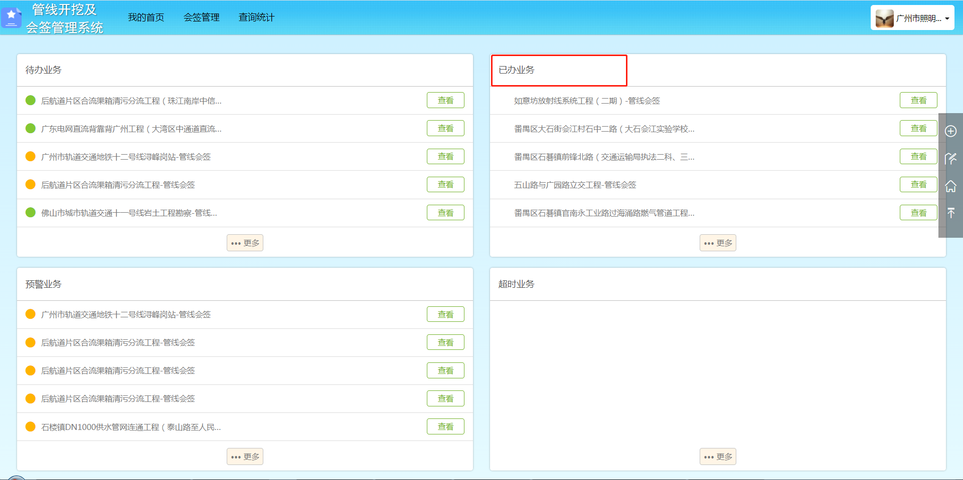
广州市地下管线开挖及会签管理系统使用手册
06 首页提醒
3.待办业务：登录后进入【我的首页】导航栏，在【待办业务】箱，列出了当前账号待办案件，单击某案件可进入办案流程。
4.已办业务：登录后进入【我的首页】导航栏，在【已办业务】箱，列出了当前账号已办案件，单击某案件可查看流转进度和详情。
8

Slide 11
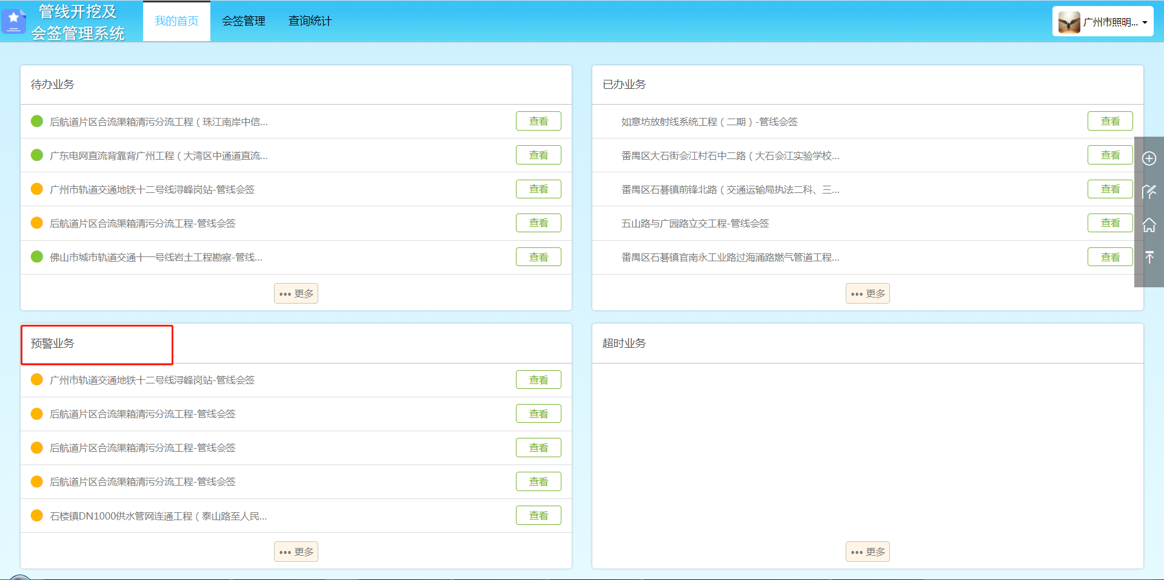
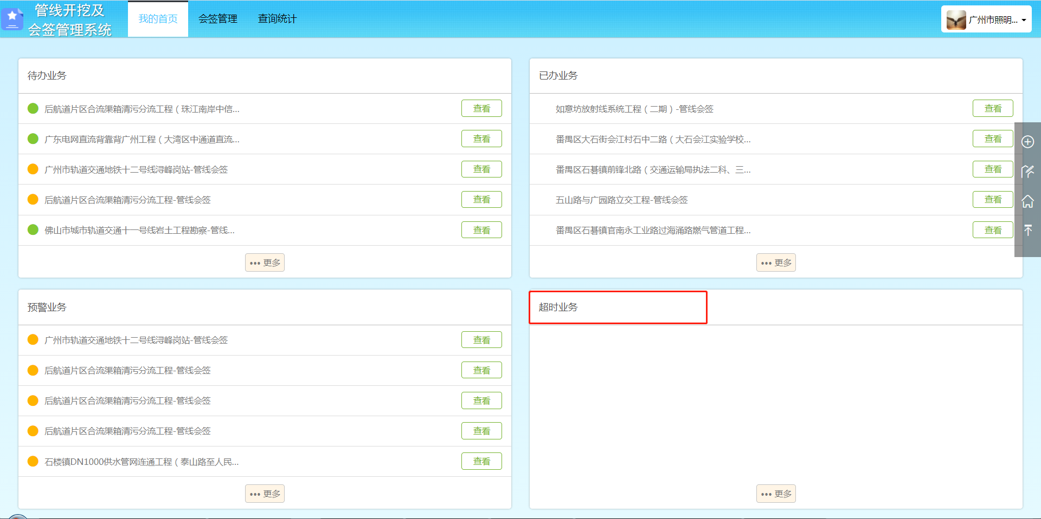
广州市地下管线开挖及会签管理系统使用手册
5.预警业务：登录后进入【我的首页】导航栏，在【预警业务】箱，以黄色灯高亮显示，列出当前的将超过办案时限的案件；单击某案件可查看案件流转进度和详情。
6.超时业务：登录后将进入【我的首页】导航栏，在【预警业务】箱，以红色灯高亮显示，列出当前的已超过办案时限的案件；单击某案件可查看案件流转进度和详情。
9

Slide 12
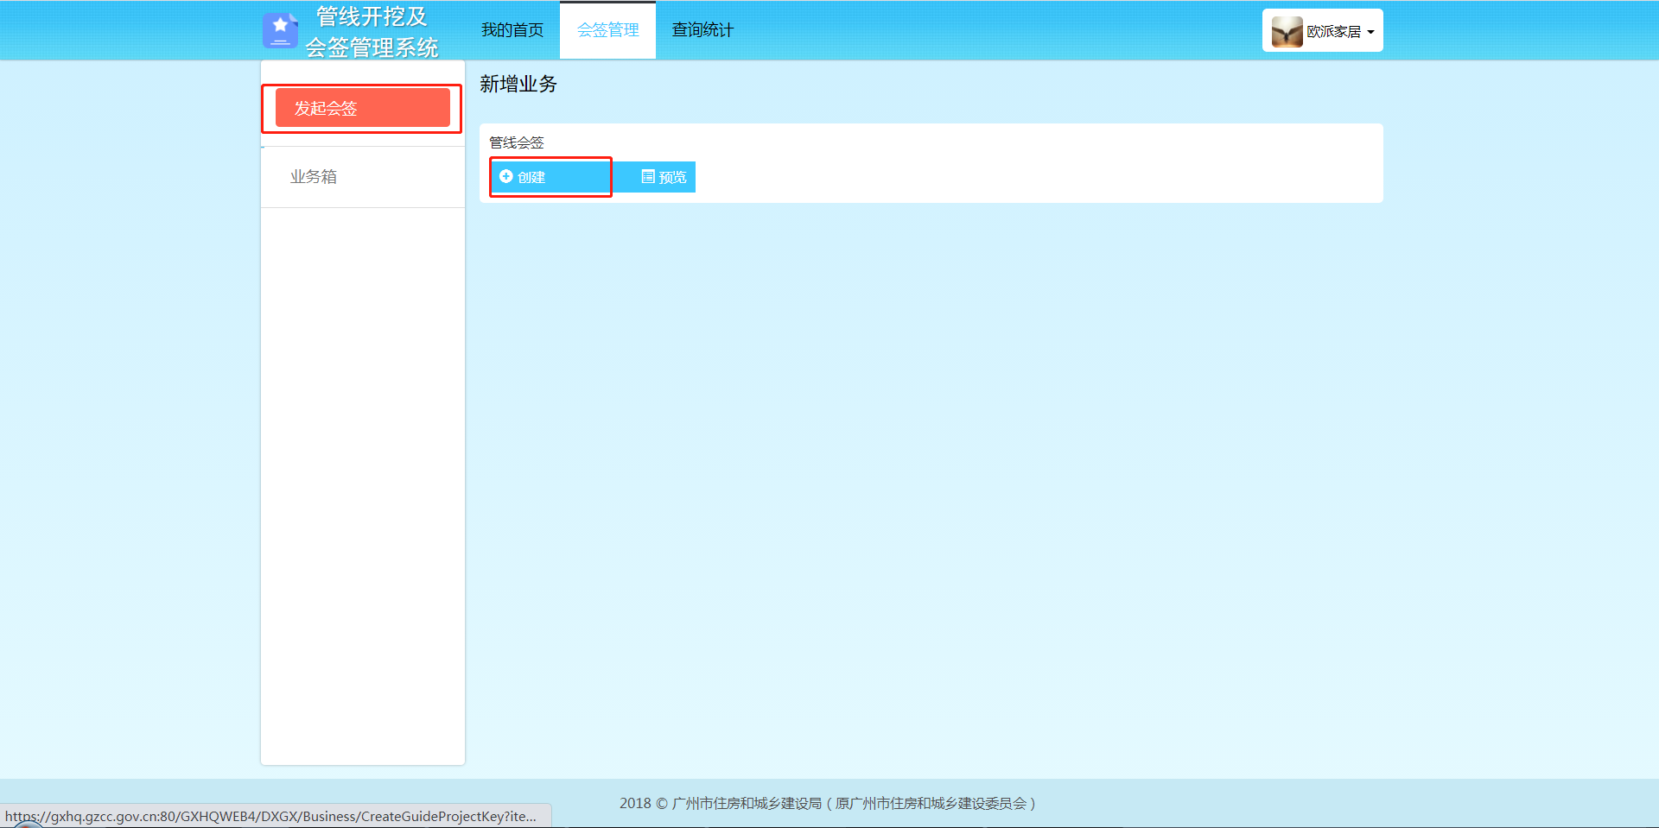
广州市地下管线开挖及会签管理系统使用手册
07 会签流程（建设单位）
环节1：创建会签案
用发起账号登录后，单击导航栏【会签管理】下的【发起会签】菜单项；单击【创建】按钮，在表单输入工程名称（必填项）、工程地址、单位名称（必填项）等信息后，单击【确定】创建会签案；也可单击【导入数据】按钮，通过导入项目模板快速创建会签案。
10

Slide 13

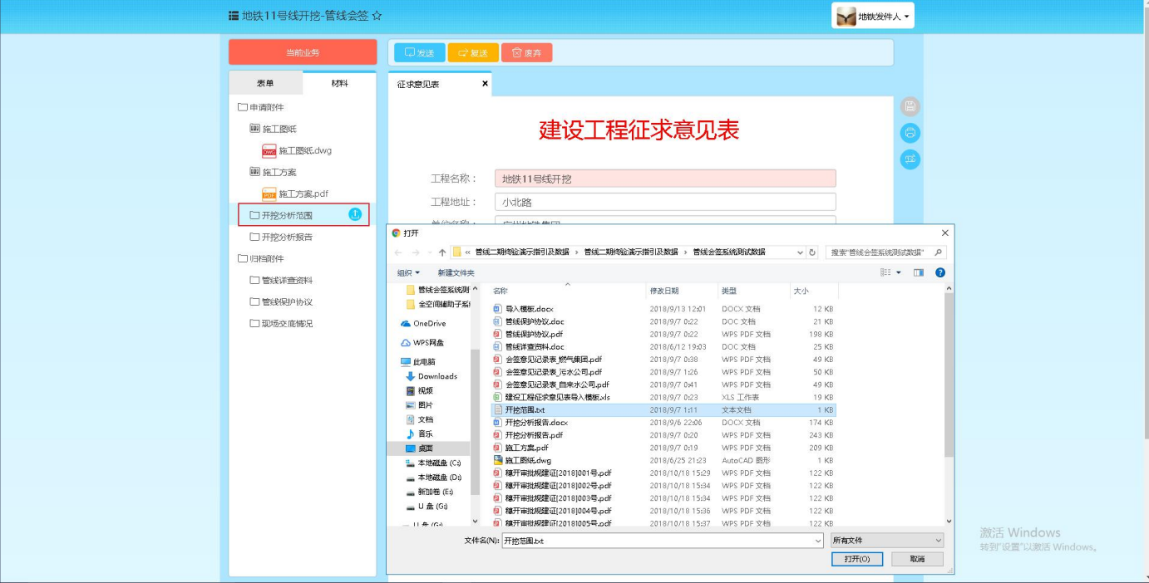
广州市地下管线开挖及会签管理系统使用手册
07 会签流程（建设单位）
环节2：上传附件
进行环节1所述创建会签项目后，将自动跳转附件上传页面，单击【材料】导航页面，通过 按钮，施工图纸、施工方案和开挖分析范围三类必需附件；三类附件缺少任一附件将无法往下流转会签案；上传附件完成后，单击【发送】，将案件流转至开挖分析环节。
11

Slide 14
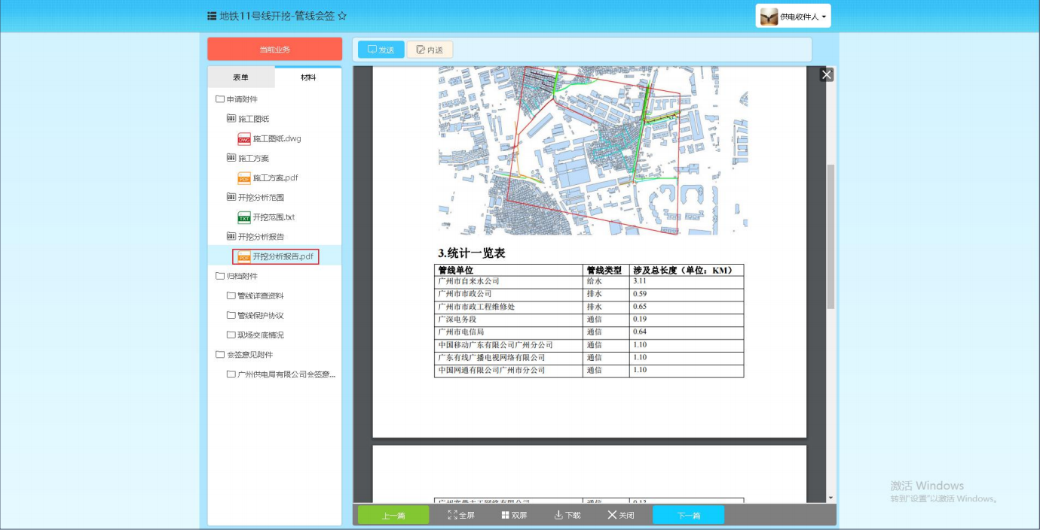
广州市地下管线开挖及会签管理系统使用手册
07 会签流程（管线信息中心）
环节3：开挖分析
上传开挖分析报告：管线信息管理中心经办人账户登录后，进入首条待办业务，将下载开挖分析范围附件，根据范围线资料在广州市地下管线综合管理平台生成开挖分析报告，并上传到【开挖分析报告】文件夹下；单击【发送】，将案件流转至下一环节。
12

Slide 15
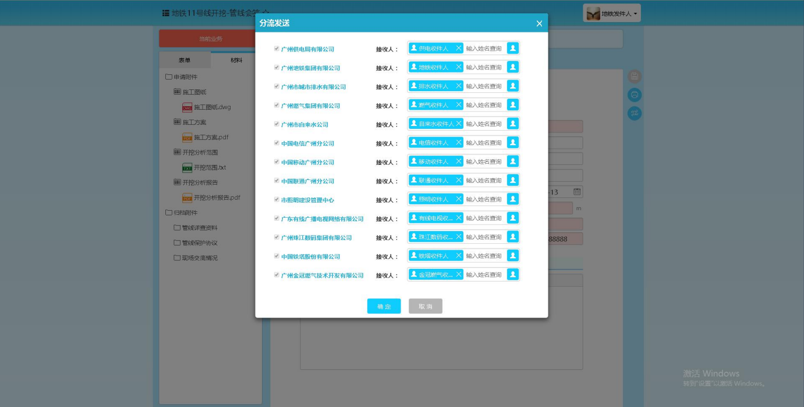
广州市地下管线开挖及会签管理系统使用手册
07 会签流程（建设单位）
环节4：发起会签
用发起账号登录后，进入首条待办业务；单击【发送】，将案件发送给所有管线权属单位，流转至管线权属单位的办理环节。
13

Slide 16
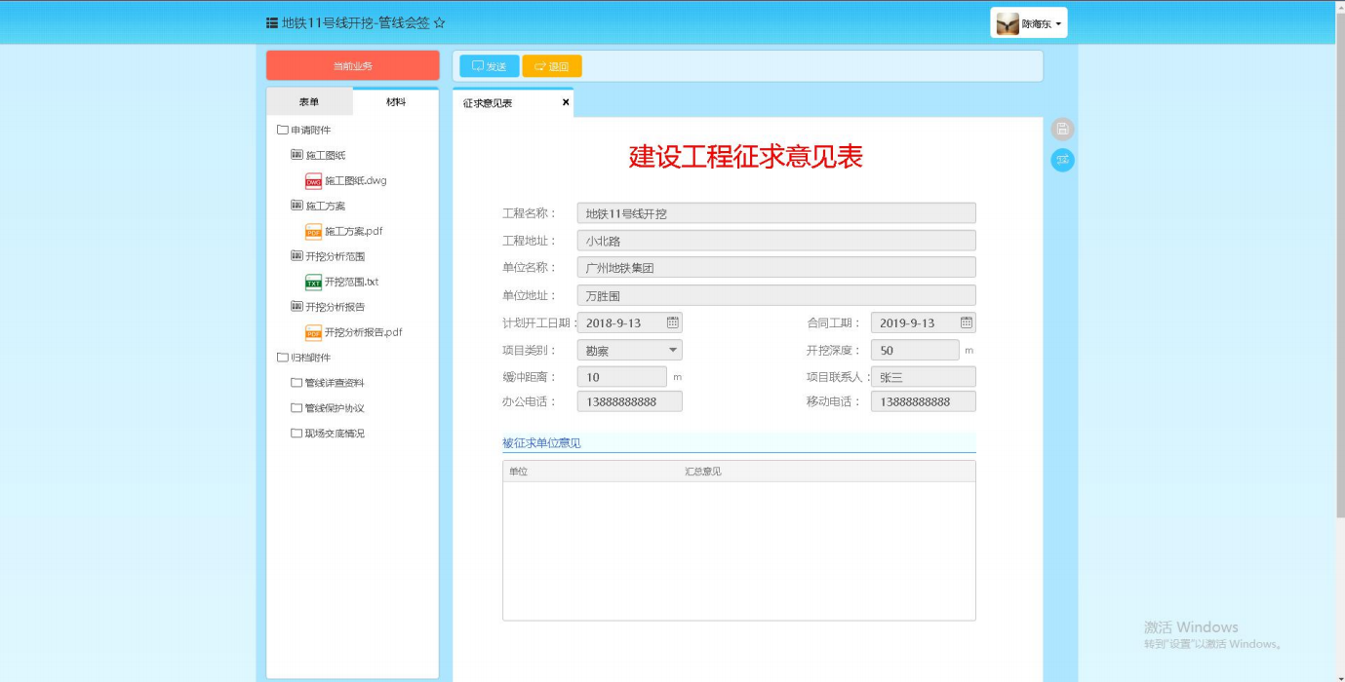
广州市地下管线开挖及会签管理系统使用手册
07 会签流程（管线权属单位）
环节5：直接办理
用权属单位会签主账号登录后，进入首条待办业务；浏览附件信息，下载或查看施工图纸、施工方案、开挖分析报告材料；在【权属单位意见表】中单击【新增】按钮，填写会签意见；在【会签意见附件】文件夹下上传经盖章的权属单位意见表扫描件（通过【打印】按钮生成打印），必须上传权属单位意见表才可进行下步流转；单击【发送】，将案件流转至建设单位的意见汇总环节。
14

Slide 17
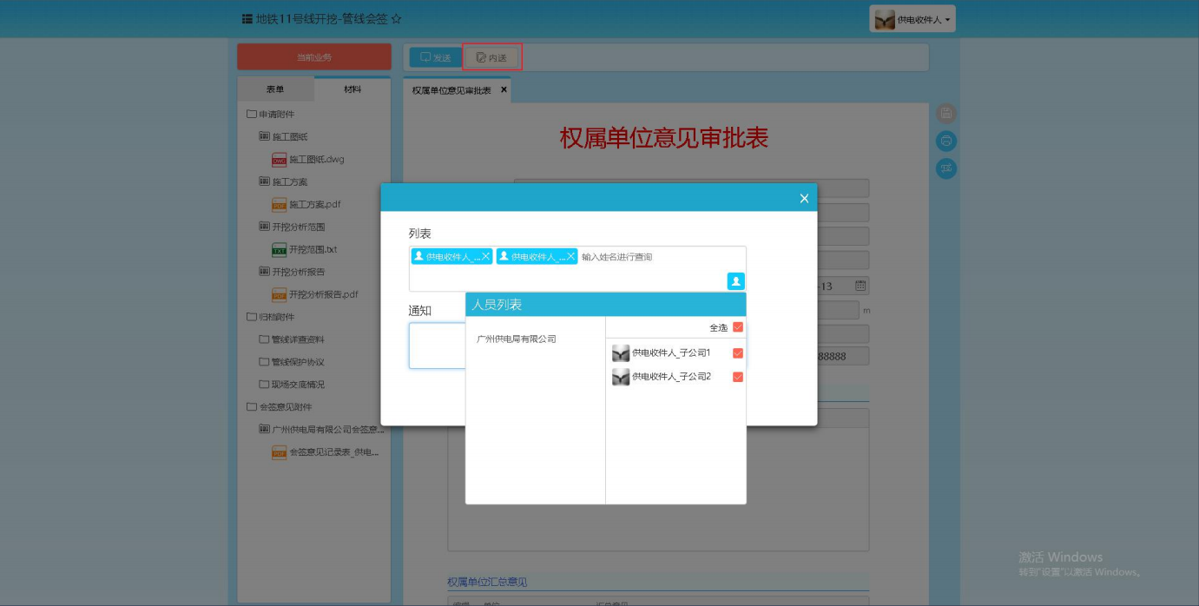
广州市地下管线开挖及会签管理系统使用手册
07 会签流程（管线权属单位）
环节5-1：转子账号办理
用权属单位子账号登录后后，进入首条待办业务；单击【内送】，选择需要交办的子账号，将案件流转至子账号进行办理。
15

Slide 18
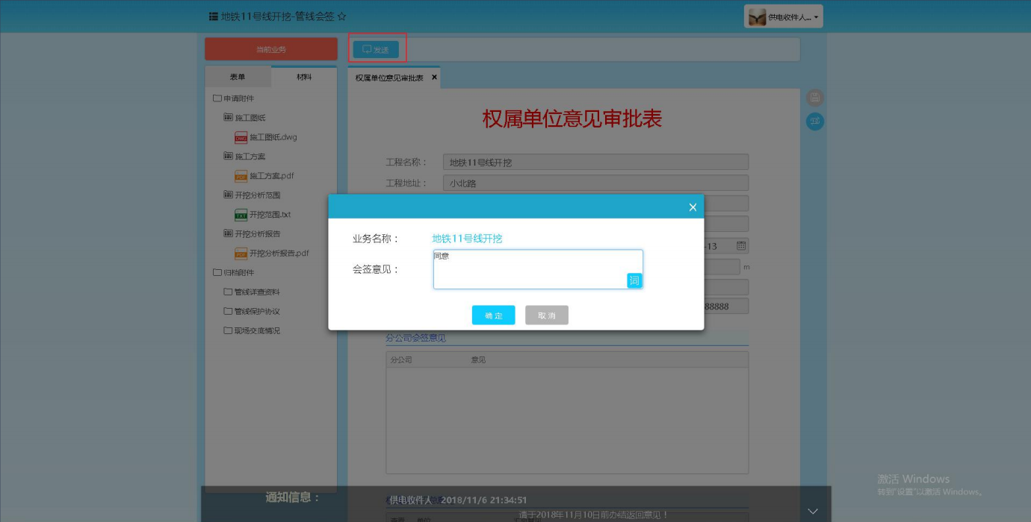
广州市地下管线开挖及会签管理系统使用手册
07 会签流程（管线权属单位）
环节5-2：子账号办理
子公司办理：用权属单位子账号登录后后，进入首条待办业务；单击【发送】，填写会签意见，将案件流转至会签主账号进行办理。
16

Slide 19
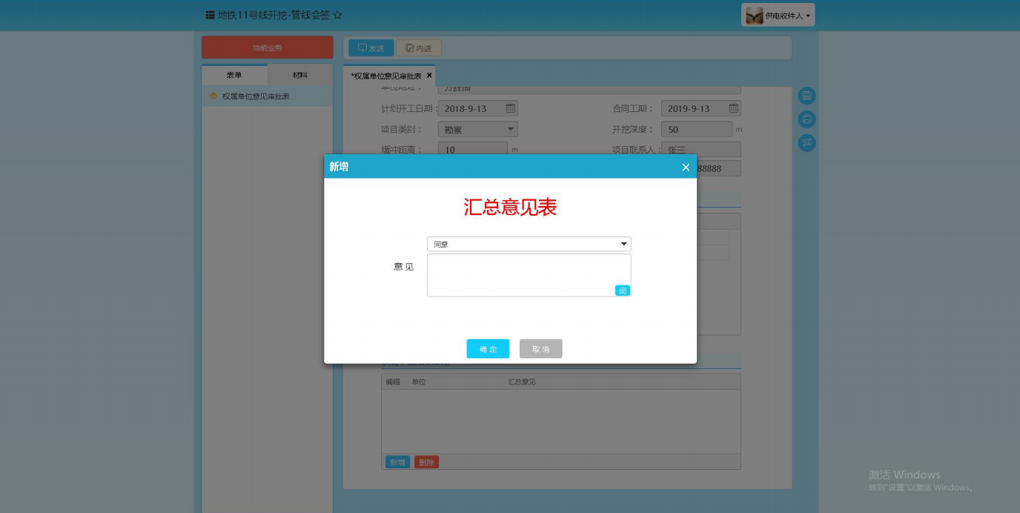
广州市地下管线开挖及会签管理系统使用手册
07 会签流程（管线权属单位）
环节5-3：主账号汇总意见
用权属单位会签主账号登录后后，进入首条待办业务；根据子公司的意见，在【权属单位意见表】中单击【新增】按钮，汇总意见，并填写最终意见代表本权属单位意见；在【会签意见附件】文件夹下上传经盖章的权属单位意见表扫描件（通过【打印】按钮生成打印），必须上传权属单位意见表才可进行下步流转；单击【发送】，将案件流转至建设单位的意见汇总环节。
17

Slide 20
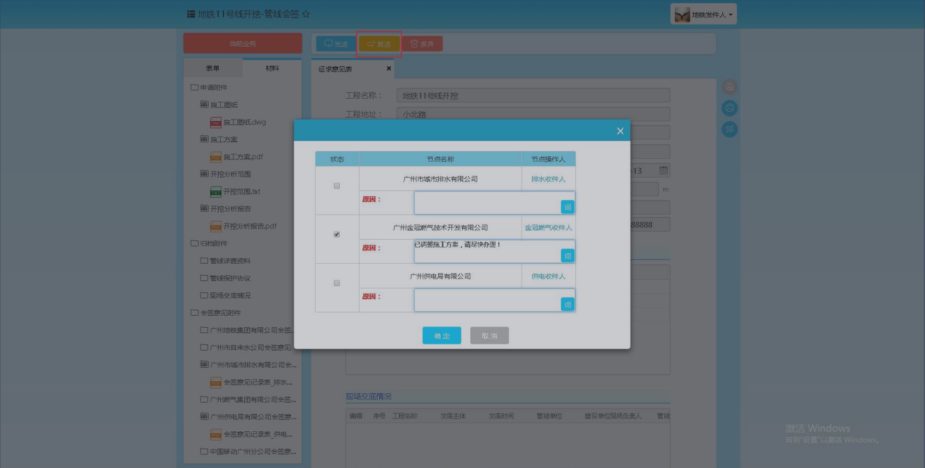
广州市地下管线开挖及会签管理系统使用手册
07 会签流程（管线权属单位）
环节6：复送
用发起账号登陆后，进入首条待办业务；对于权属单位意见为“不同意”的情况，可调整施工方案后，单击【复送】按钮，向此权属单位发起会签流程，重新征求其会签意见。
18

Slide 21
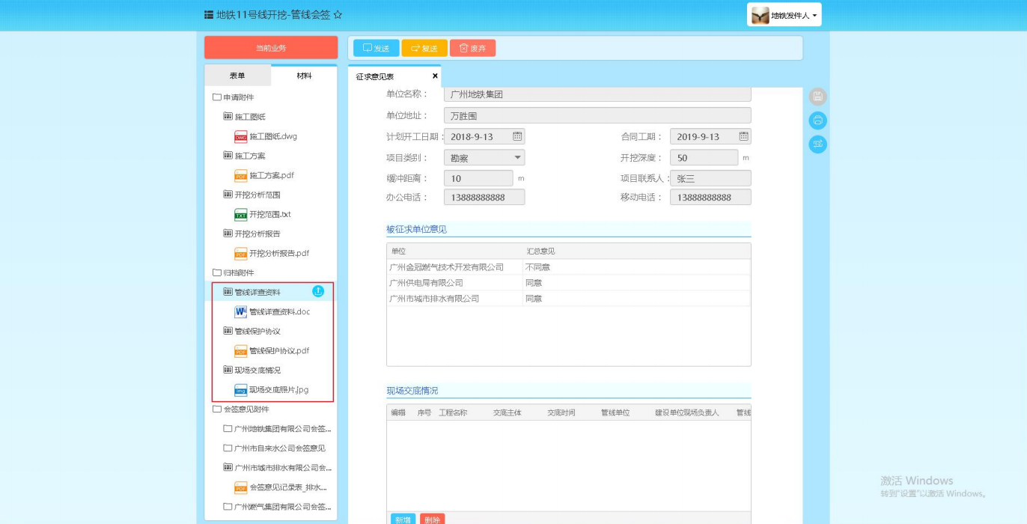
广州市地下管线开挖及会签管理系统使用手册
07 会签流程（管线权属单位）
环节7：线下核查及归档
用发起账号登陆后，进入首条待办业务；通过与权属单位线下核查后，上传【管线详查资料】、【管线保护协议】、【现场交底情况】等附件，单击【现场交底情况】下的【新增】按钮，对现场交底情况进行登记。
19

Slide 22
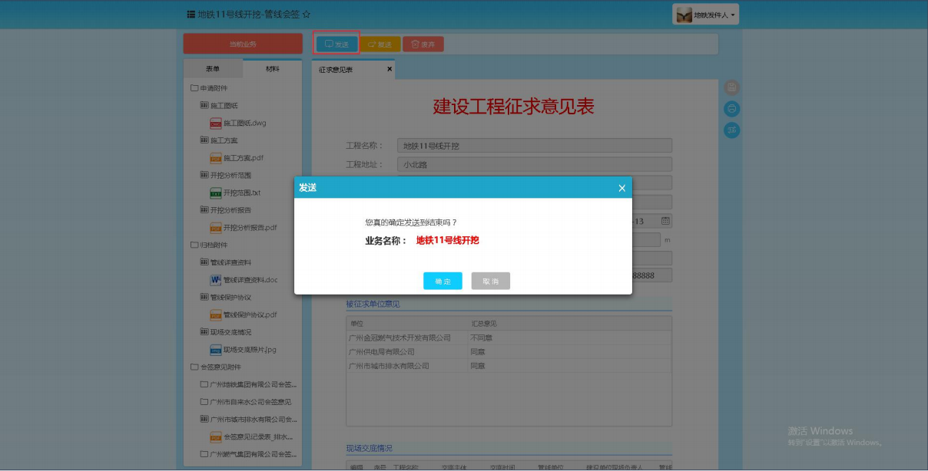
广州市地下管线开挖及会签管理系统使用手册
07 会签流程（管线权属单位）
环节8：办结
经上述环节7后，单击【发送】，申请办结案件。
20

Slide 23

业务咨询：广州市地下管线建设事务中心
联 系 人：蔡工 王工
联系方式：020-32256641/32256681
gxzx_tech@163.com
技术支持：广州市地下管线信息管理中心
联 系 人：雷工 龚工
联系方式：020-83762821 13724051119/13760644865
429258437@qq.com

Slide 24
广州市地下管线开挖及会签管理系统
机 构 信 息
组织机构名称
法定代表人
授权代理人
权 限 信 息
账户类别 | □地下管线权属单位 □工程项目建设单位
经办人 |  | 职务 |  | 手机
分管负责人 |  | 职务 |  | 手机
主要负责人 |  | 职务 |  | 手机
申请单位 | 申请单位（签章）：法定代表人/委托代理人：年 月 日
备注：1.工程项目建设单位可不提供分管负责人、主要负责人。 2.委托代理人需附法定代表人证明书、授权委托证明书。 3.《广州市地下管线开挖及会签管理系统使用承诺书》盖章后一同附上。

Slide 25
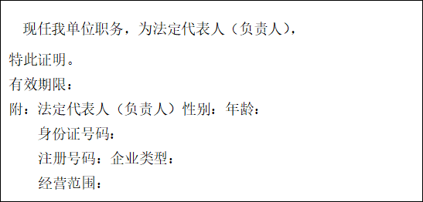
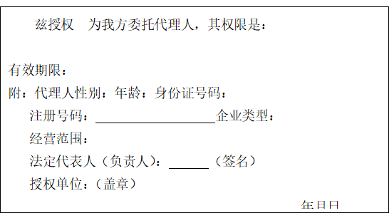
法定代表人证明书
…………………………………………………………………………… 授权委托证明书

Slide 26
广州市地下管线开挖及会签管理系统 使用承诺书 我单位（ ）自愿申请使用广州市住房和城乡建设局组织建设的“广州市地下管线开挖及会签管理系统”（下称“管线会签系统”），用于加强地下管线管理，保障地下管线的有序建设和安全运行，加快推进工程建设项目涉及地下管线安全意见征询工作。为保障会签管理工作机制流转顺畅及系统安全，我单位在使用管线会签系统以及现场施工作业期间，做出如下承诺： 一、系统使用 1.自愿遵守管线会签系统业务规则与相关管理规定，管线会签系统使用期间，主动维护系统安全，遵守《中华人民共和国计算机信息系统安全保护条例》等有关规定。 2.管线权属单位经办人在管线会签系统中做出管线会签答复意见，即代表管线权属单位意见。管线权属单位承诺在管线会签系统中收到管线征询意见案件5个工作日内做出答复，逾期未答复，视为管线权属单位对该案件无意见。 3.本单位账号仅限本单位授权开通申请人员使用，禁止以任何形式转让他人使用，账号密码由用户自行保管。如存在使用人员变更，主动与系统管理部门报备。 4.遵守职业道德，认真履行岗位职责，相关工作人员自

Slide 27
觉遵守国家有关法律法规及廉洁规定。不以自身工作职位为资源，不为获取个人利益而损害社会、管线安全利益，严格按规定、程序及要求办事，不弄虚作假，不徇私枉法。 二、管线安全 1.在施工前，通过管线会签系统向相关管线权属单位征求意见。施工前组织与管线权属单位现场确认，做好现场交底，在施工中落实管线保护措施，在事故应急预案中明确管线保护的应急救援预案； 2.遇到地下管线情况不明的，坚决不开工； 3.发现管线有差异，可能对地下管线和管线维修产生影响的，应立即停止作业，并向有关单位报告； 4.本单位在原有地下管线的保护区范围内，不使用机械开挖。 本单位法定代表人，已知晓上述承诺，如有不实，愿承担相应的法律责任。 特此承诺。 承诺人（盖章）： 法定代表人/委托代理人（签字）：
年 月 日

